Slide 1
Exploiter les ressources de proximité
Les stages
« culture à portée de la main »
DAAC

Slide 2
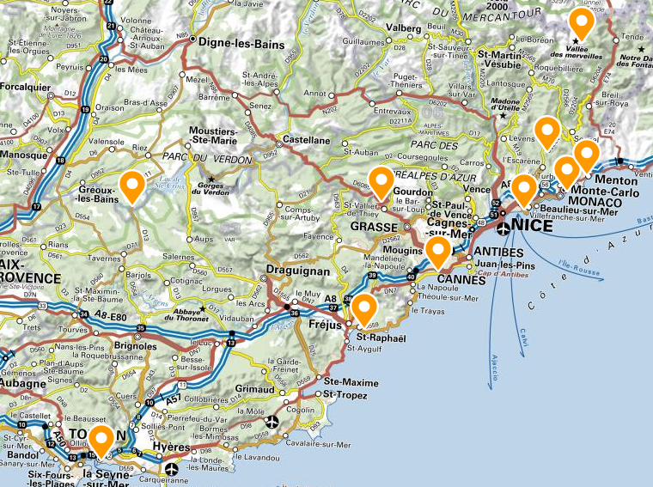
Vallée des Merveilles
7-8/6/17
Musée de Grasse, sites néolithiques de Saint-Vallier
30 mars 17
Musée de Quinson
10/11/16
Musée de Tourrettes-Levens
9/11/16
Musée de Terra Amata
8/11/16
Musée de saint Raphael + dolmen, menhir
2/2/17
Musée de Monaco
7/12/16
Centre d’archéologie du Var (Toulon)+ dolmen
27/4/17
Musée de la Castre (Cannes). Egypte et Mésopotamie
3/5/17
Musée de Menton, musée et sites des Balzi Rossi
12/1/17
paléolithique
Néolithique, premiers états

Slide 3
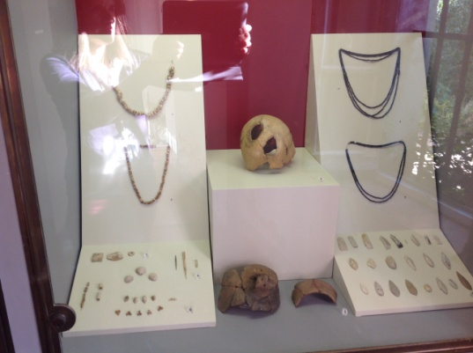
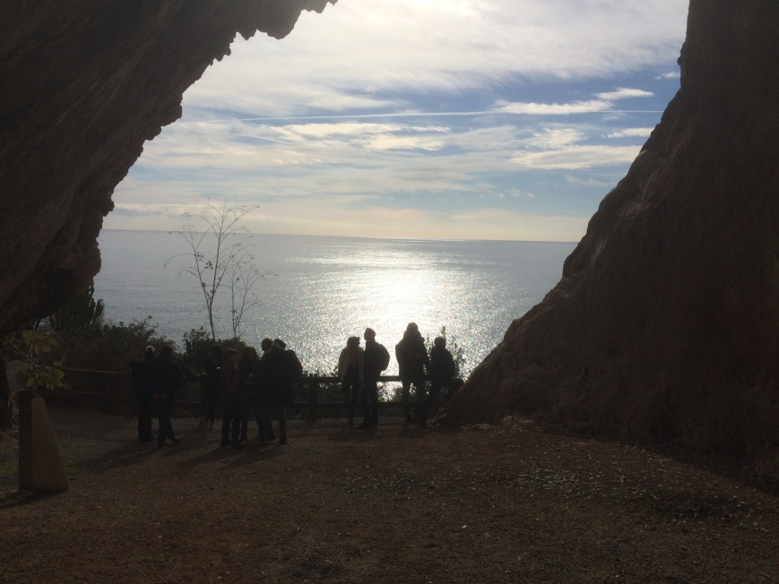
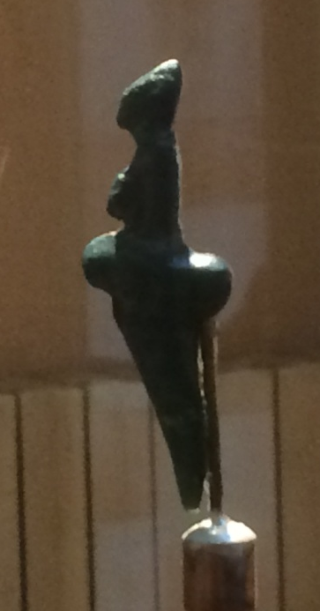
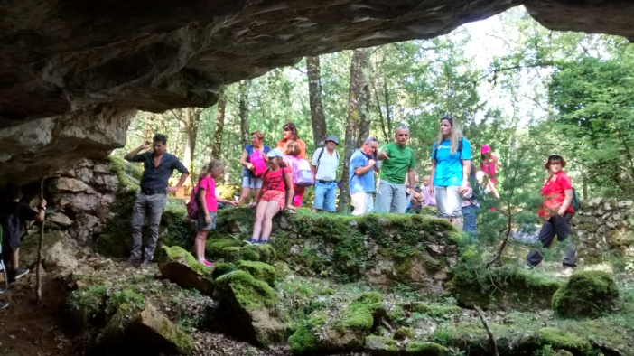
Visites des sites et des musées ; observation des paysages, des œuvres, des objets
Mises au point scientifiques avec des chercheurs
Projets pédagogiques avec les équipes de médiation
Musée et site des Balzi Rossi
Paléolithique
Sépultures
art
Musée de Grasse et grotte Lombard
Néolithisation, anthropisation du milieu
vie quotidienne au Néolithique
Tombes monumentales
Possibilité de construire des séquences pédagogiques à partir des visites.
Projets interdisciplinaires.
Animations « clés en mains » ou projets à la carte.

Slide 4
Information diffusée par message envoyé un ou deux mois avant aux établissements
Contacts : chargés de mission
Saint Raphael (2/2) : Christophe Chamfailly
Grasse et arrière-pays (30/3) : Bernard Gassin
Centre archéologie du Var (27/4) : Gwenaelle Ferez
Musée de la Castre (3/5) : Bernard Gassin
Vallée des Merveilles (7-8/6) : Cécile Buzenet

Slide 5
Équipes des musées
Chargés de missions
Menton, Balzi Rossi, Monaco : Laurence Bonnefond
Terra Amata, Tourrettes-Levens : Florentine Klein
Quinson : Ghislain Bernard
Préhistoire Alpes Maritimes : Bernard Gassin
Coordination : Marie-Pascale Zugaj-Benteo

Slide 6
CEPAM
Cultures et environnements – préhistoire, antiquité, moyen-âge
Saint Jean d’Angély. Direction : Martine Régert
Contact médiation : Lionel Gourichon lionel.gourichon@cepam.cnrs.fr
Visite immédiate
Site internet : www.cepam.cnrs.fr/

